Slide 1
永远的尹雪艳
白先勇

Slide 2
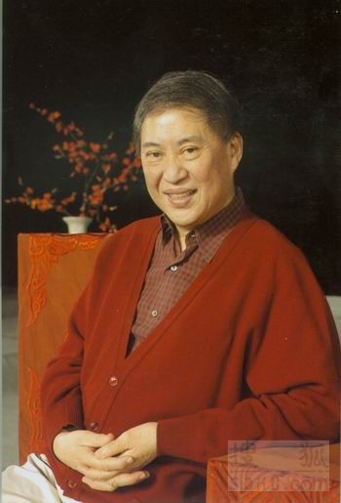
一、作家简介
白先勇，当代作家。广西桂林人。出身于1937年7月11日 。国民党高级将领白崇禧之子。
1948年随家人赴香港；1949年移居台湾。1957—1961年就读于台湾大学外文系。1963年赴美国进入爱荷华大学从事文学创作研究。现定居美国。

Slide 3
白先勇的小说创作过程大致可分为两个时期：一是台湾时期，属于早期创作，主要作品有《金大奶奶》、《玉卿嫂》等，具有比较典型的现代派风格；

Slide 4

留美时期，是白先勇小说创作日臻成熟的时期，主要作品收在小说集《台北人》当中。
作品主要描写解放战争后期由大陆迁台的各阶层人物。这个时期的小说现实主义成分大大加强，突出了作者到美国后因“深深感到国破家亡的彷徨”而引发的“对自己国家的文化乡愁”，从而使他的小说创作开始了向民族传统的回归。

Slide 5
二、写作背景
《永远的尹雪艳》是白先勇的短篇代表作，创作于1965年，后收入作者的小说集《台北人》中。这部集子中的作品均是作者移居美国后创作的，大都以国民党上层统治阶层的生活为背景，表现国民党政权腿居台湾后，从大陆到台湾的贵族、官僚、富商及其它各色人物的生活面貌和精神状态。

Slide 6
由于作者出身于国民党上层统治阶级，对这一阶层的生活和人物有着较深的感受、了解和认识，因此在作品中对他们从大陆沦落台湾后的生活失意有着深刻而生动的揭示。作者在对这些人物的命运寄寓了深刻的叹惋和同情之后，也对上层社会腐败堕落的生活进行了一定的批评和揭示，《永远的尹雪艳》就是这方面的代表作。

Slide 7
三、内容分析
１、小说是在怎样的环境中展开的？这样的环境对表现主题有何意义？

Slide 8
２、小说主人公尹雪艳是一个怎样的人物？
是冷艳而神秘的女性——外表冷艳而内心冷酷自私；
是风月场上的老手——追慕金钱地位和享受；
是流社会的交际花——圆滑与世故。

Slide 9
３、作者塑造这一人物有何意义？
《永远的尹雪艳》的意义在于，不仅塑造了尹雪艳这一人物形象，更在于通过一位女性揭示了台湾上层社会生活的腐化及贵族官僚的衰微命运。

Slide 10
４、小说除尹雪艳外，还塑造了吴经理、王贵生、洪处长、徐壮图等人物形象，你能分别说出他们是怎样的人物吗？他们有着怎样的共同特征？这说明了什幺？
王贵生：上海棉纱阔阀王家少老板……见P271倒数第三自然段；
洪处长：271页倒数第二自然段；
徐壮图：276页倒数第一自然段。
小说刻画了台湾上流社会的众生相，实际上也是台湾上流社会的群丑图。王贵生、洪处长、徐壮图等，他们都因好色而成为尹雪艳的牺牲品。通过他们的故事，进一步揭示了台湾上层社会生活的腐化及贵族官僚的衰微命运。

Slide 11
５、吴经理是一个怎样的人物？他为什幺要频繁出入尹公馆？尹雪艳为什幺厚待他？
读273页第四自然段。
吴经理“在上海当过银行的总经理”。是尹雪艳钓鱼的诱饵。

Slide 12
６、小说中说“尹雪艳有迷男人的工夫，也有迷女人的工夫。”尹雪艳是靠什幺来迷女人的？这些女人与尹雪艳有何共同之处？作者写这群女人有何意义？
读273页倒数第一自然段。
尹雪艳利用男人的好色迷男人，利用女人的贪婪迷女人。这些女人和尹雪艳是同样的贪婪的。
这是产生尹雪艳的社会基础。

Slide 13
７、小说揭示了怎样的生活哲理？引起人们怎样的思考？
男人的好色使他们步入死亡，女人的贪婪使她们成为魔鬼。

Slide 14
８、小说标题叫《永远的尹雪艳》，你认为尹雪艳是“永远”的吗？为什幺？作者这样给小说命名有何用意？
小说篇名《永远的尹雪艳》中“永远”二字，就有反意，与文末的“打起精神”互相对应，暗示人物的强颜欢笑，“永远”难再。

Slide 15
９、小说接近尾声时又安排了余经理和周董事长的出现，这样写有什幺好处？
读282页倒数第一自然段。
文末余经理和周董事长的出现，是意味深长的一笔，为尹雪艳未来的命运发展留下了广阔的想象空间，增加了小说的艺术涵量。

Slide 16
10、小说的结尾好在哪里？
我们自然会明白，下一个牺牲品就该是吴经理了。

Slide 17
四、思考与练习
指出小说中具有象征意义的地方。

Slide 18
谢谢各位！

